Slide 1
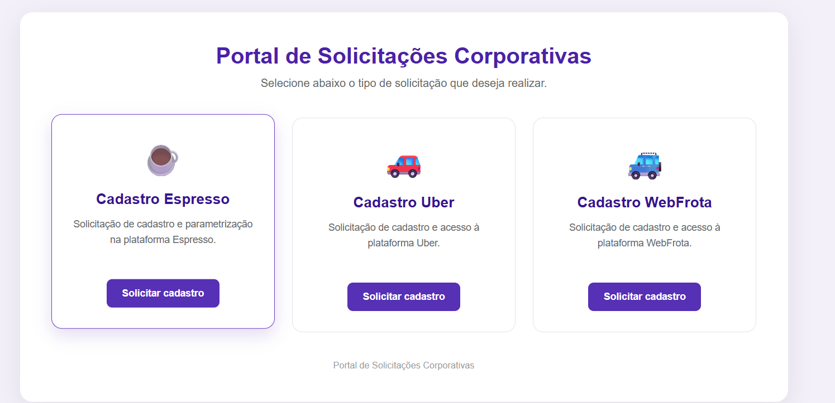
Portal de Solicitações
Corporativas
Apresentação do sistema desenvolvido em Google Apps Script para centralizar cadastros e acompanhar solicitações em um único painel.
Expresso
Uber
WebFrota
Fluxos orientados por etapas e registros com ID de solicitação.
Demonstração visual sem acesso público ao sistema
Portal de Solicitações Corporativas
01

Slide 2
Objetivo do projeto
Um portal único para organizar solicitações que antes ficavam dispersas.
O sistema transforma um processo manual em um fluxo digital controlado, com entrada padronizada, registro automático e acompanhamento por status.
Centralizar
Padronizar
Rastrear
Gerenciar
Expresso, Uber e WebFrota em uma única porta de entrada.
Campos específicos por tipo de solicitação e validação por etapas.
Cada envio gera um ID para consulta e controle posterior.
Painel administrativo com filtros, indicadores e atualização de status.
1
2
3
4
Solicitar
Registrar
Armazenar
Acompanhar
Portal
Apps Script
Google Sheets
Painel
Portal de Solicitações Corporativas
02

Slide 3
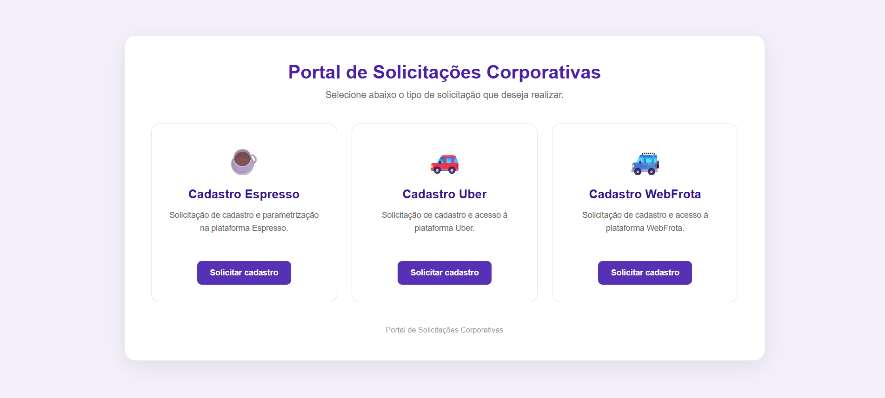
Portal principal
Tela de entrada com seleção do tipo de cadastro.
Três caminhos de solicitação
Cadastro Expresso: dados do solicitante, colaborador, reembolso e centro de custo.
Cadastro Uber: vinculação do colaborador à conta corporativa.
Cadastro WebFrota: cadastro de motorista e veículo.
O usuário não precisa conhecer planilhas internas: ele apenas escolhe o serviço e preenche o fluxo guiado.
Portal de Solicitações Corporativas
03

Slide 4
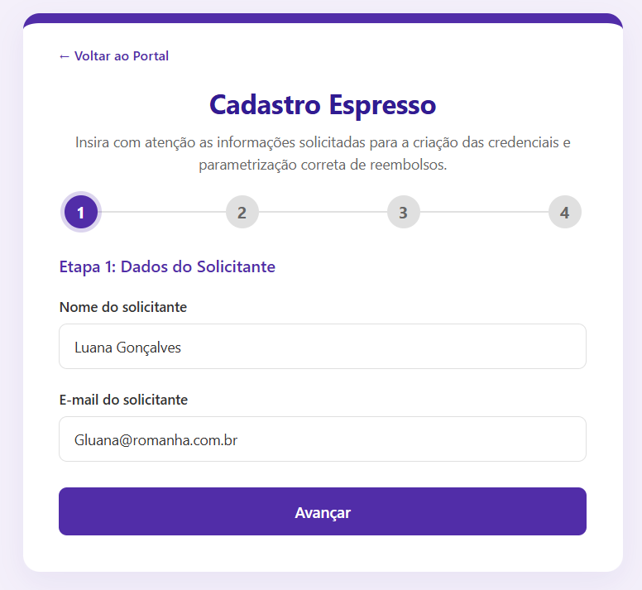
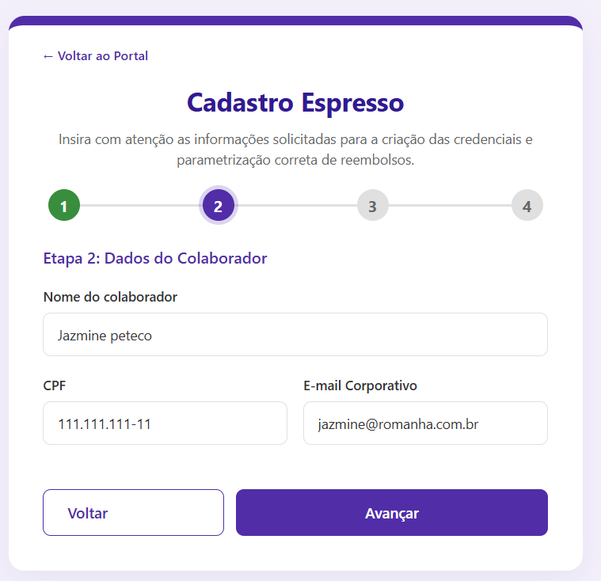
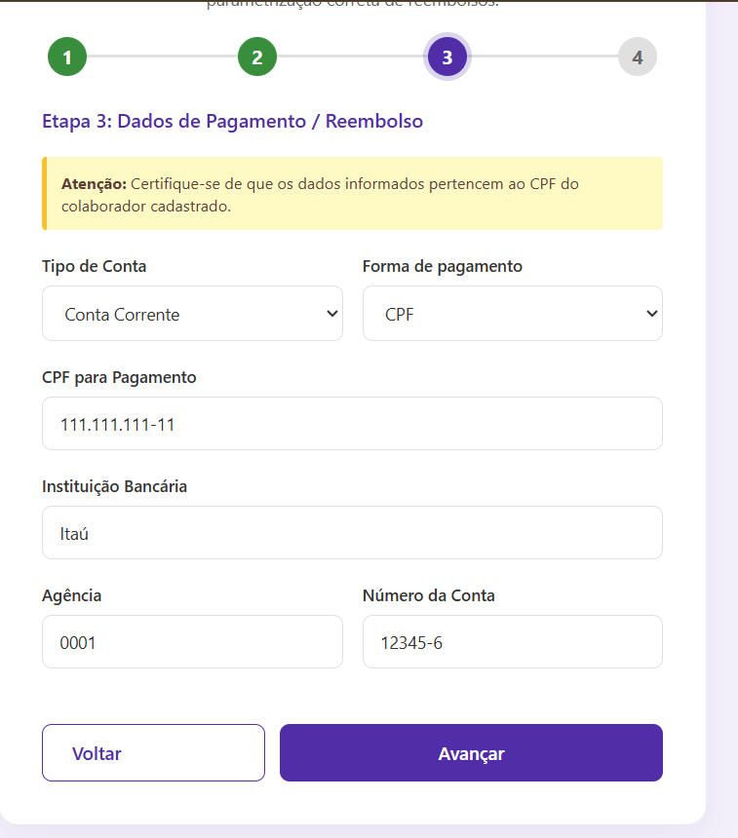
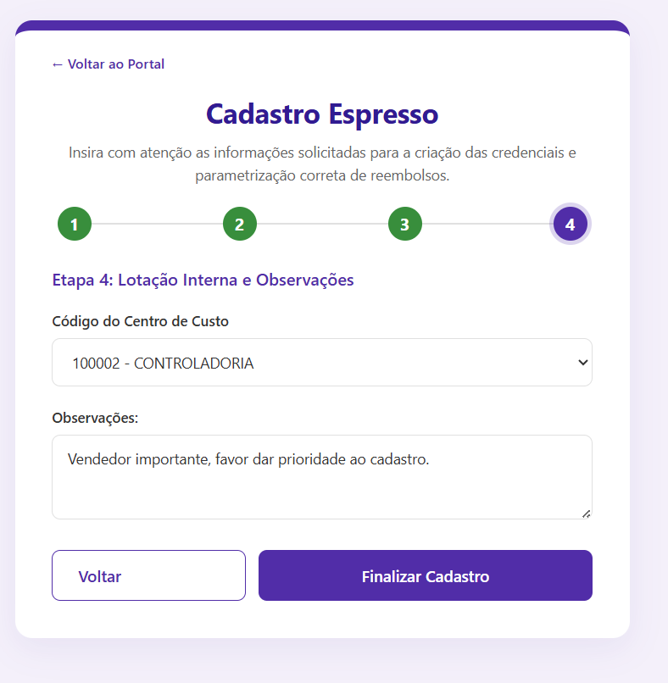
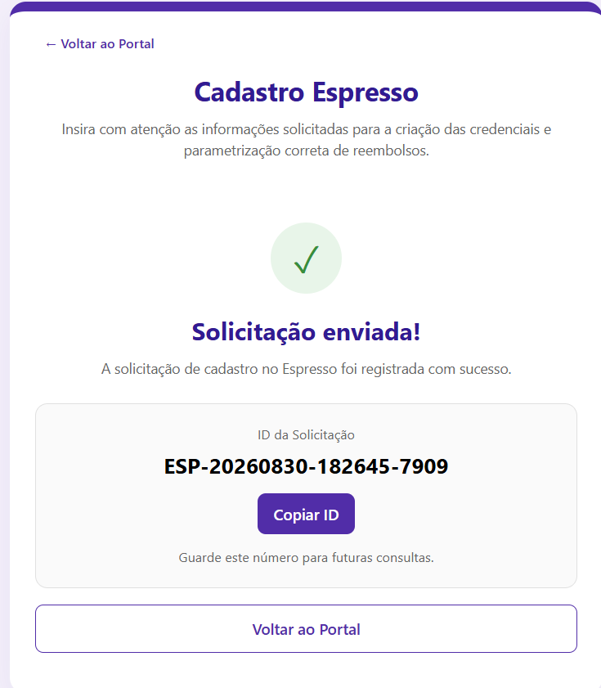
Fluxo Expresso
Cadastro com 4 etapas: solicitante, colaborador, reembolso e lotação interna.
Dados do solicitante
Dados do colaborador
Pagamento / reembolso
Centro de custo
Confirmação com ID
Destaque: o fluxo Expresso concentra dados sensíveis de cadastro e reembolso em uma sequência clara, reduzindo retrabalho e garantindo rastreabilidade.
Portal de Solicitações Corporativas
04

Slide 5
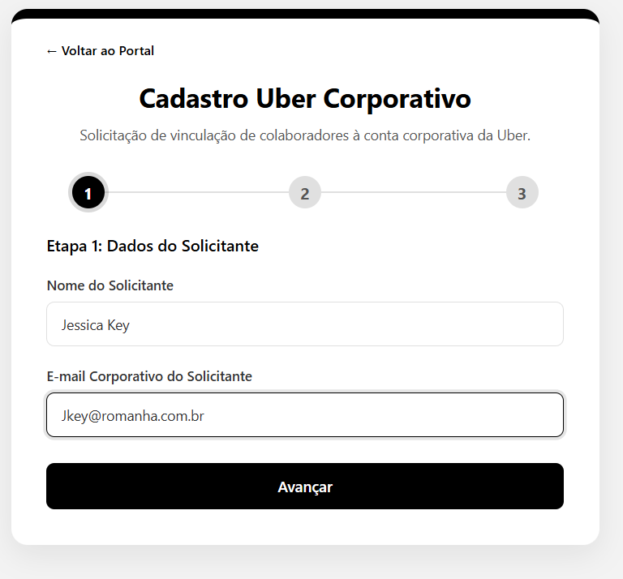
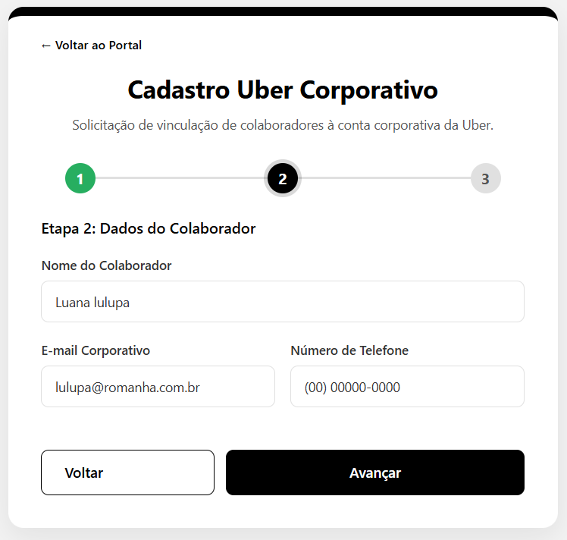
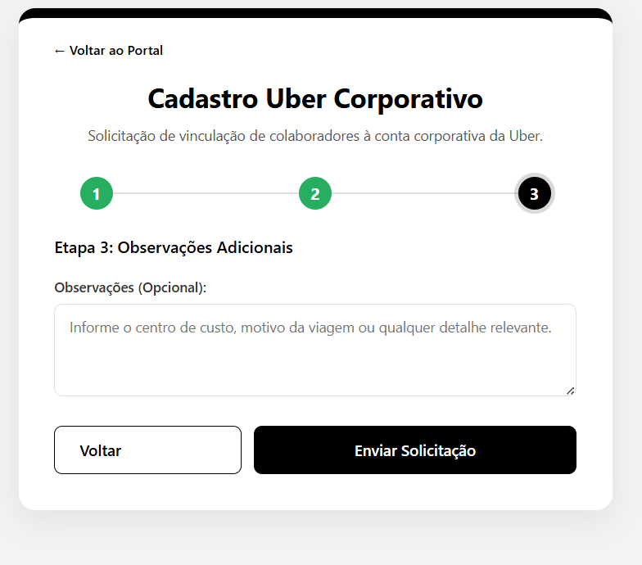
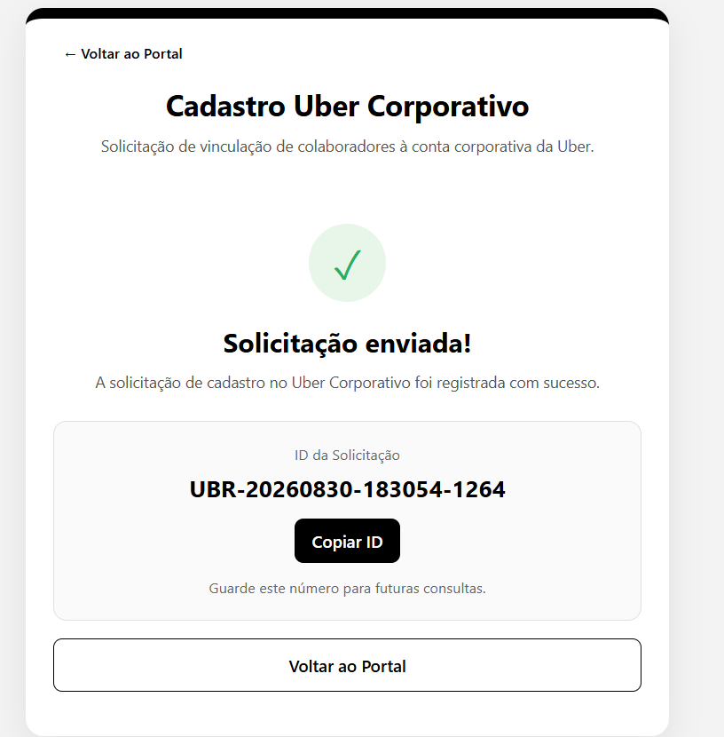
Fluxo Uber Corporativo
Solicitação simplificada para vinculação de colaboradores.
1
2
3
4
Solicitante
Colaborador
Observações
ID gerado
nome e e-mail
contato e e-mail
detalhes opcionais
registro final
O fluxo Uber é objetivo, mas mantém o mesmo padrão de envio: etapa guiada, confirmação e ID para acompanhamento posterior.
Portal de Solicitações Corporativas
05

Slide 6
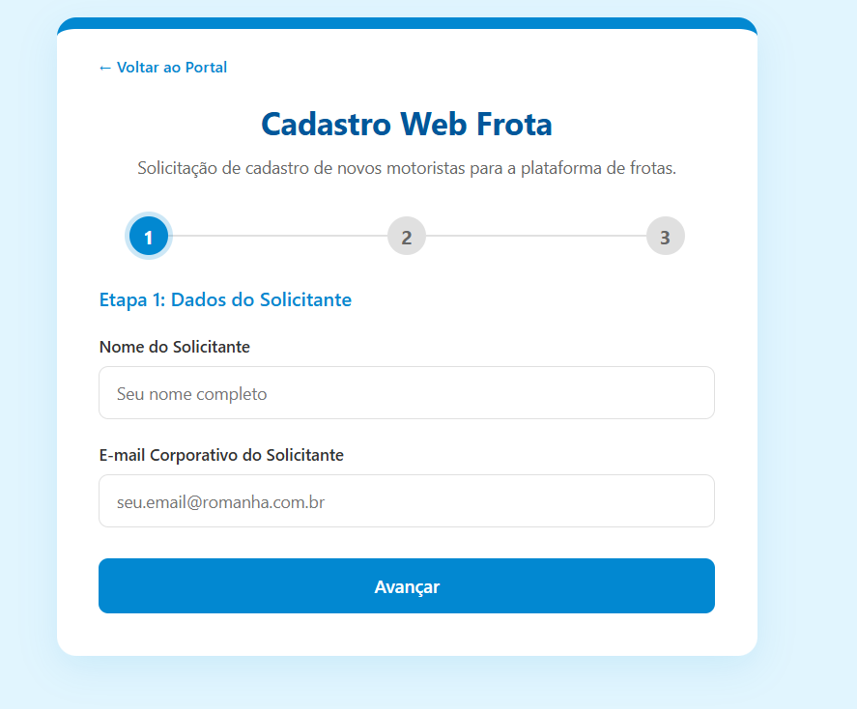
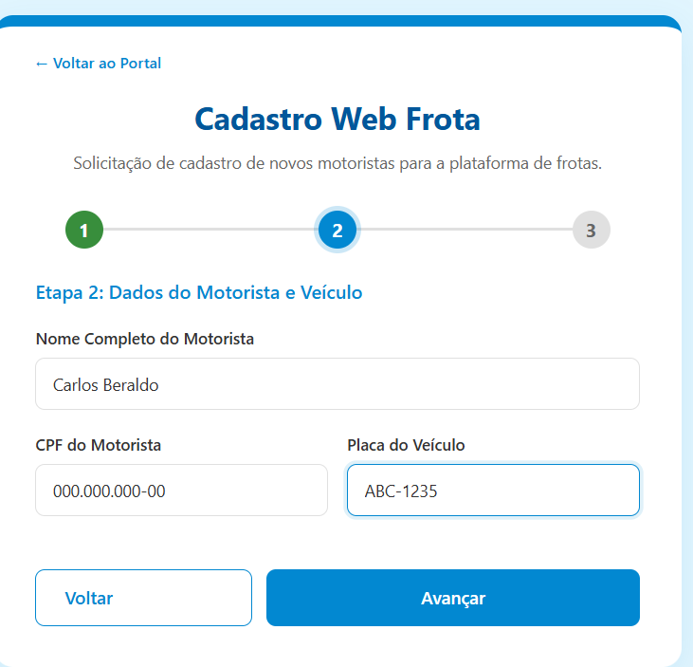
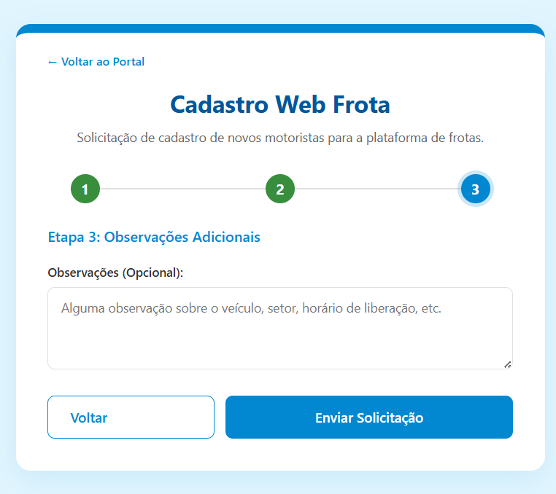
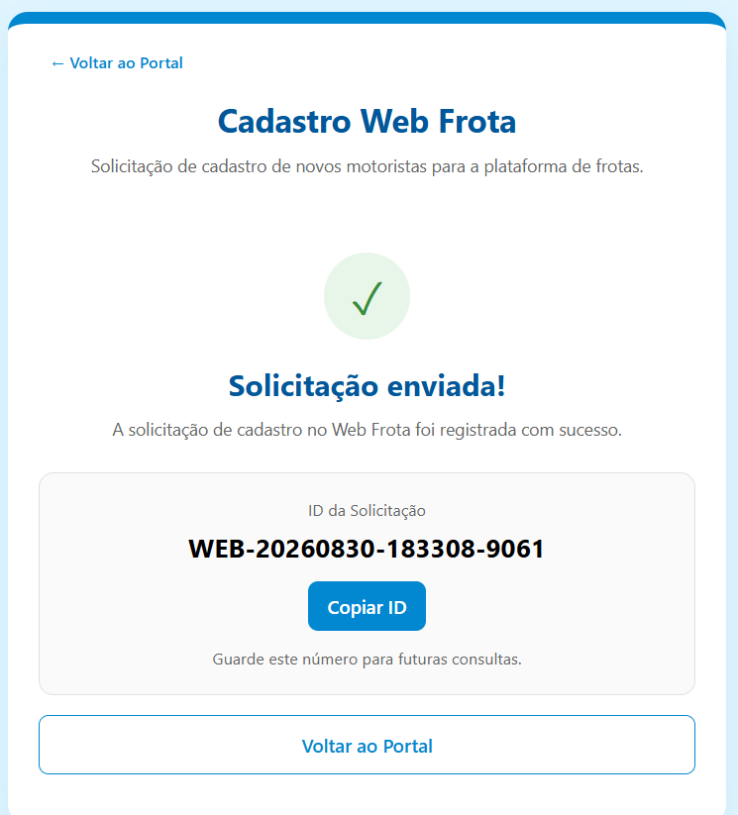
Fluxo WebFrota
Cadastro de motorista e veículo com identidade visual própria.
1
2
3
4
Solicitante
Motorista/veículo
Observações
ID gerado
quem solicita
CPF e placa
informações extras
registro final
O sistema mantém o mesmo padrão de navegação para todos os cadastros, mudando apenas os campos necessários para cada plataforma.
Portal de Solicitações Corporativas
06

Slide 7
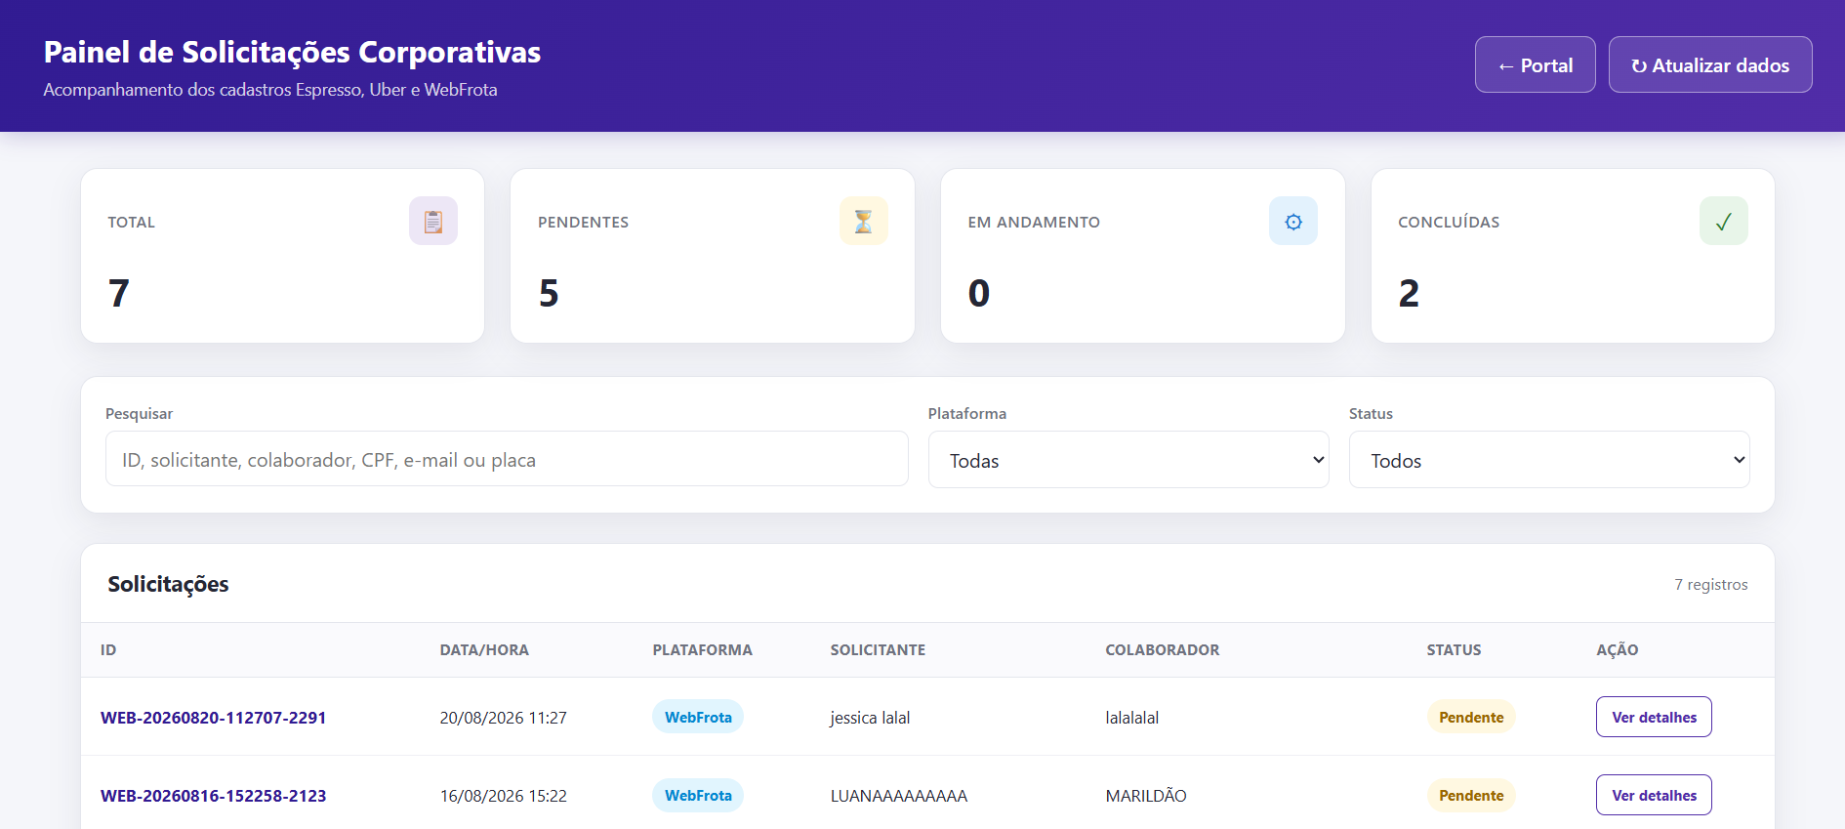
Painel de Solicitações Corporativas
Acompanhamento centralizado dos cadastros enviados.
Gestão em tempo real
Indicadores de total, pendentes, em andamento e concluídas.
Busca por ID, solicitante, colaborador, CPF, e-mail ou placa.
Filtros por plataforma e status.
Botão de detalhes para análise individual da solicitação.
Portal de Solicitações Corporativas
07

Slide 8
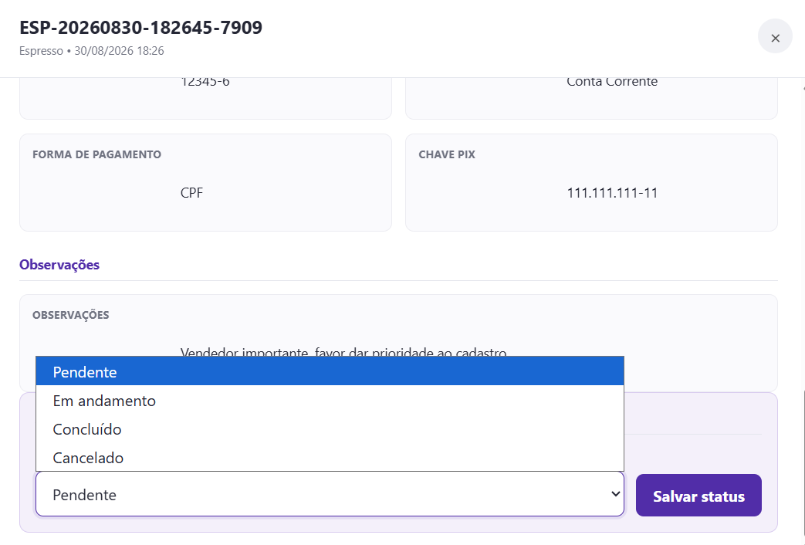
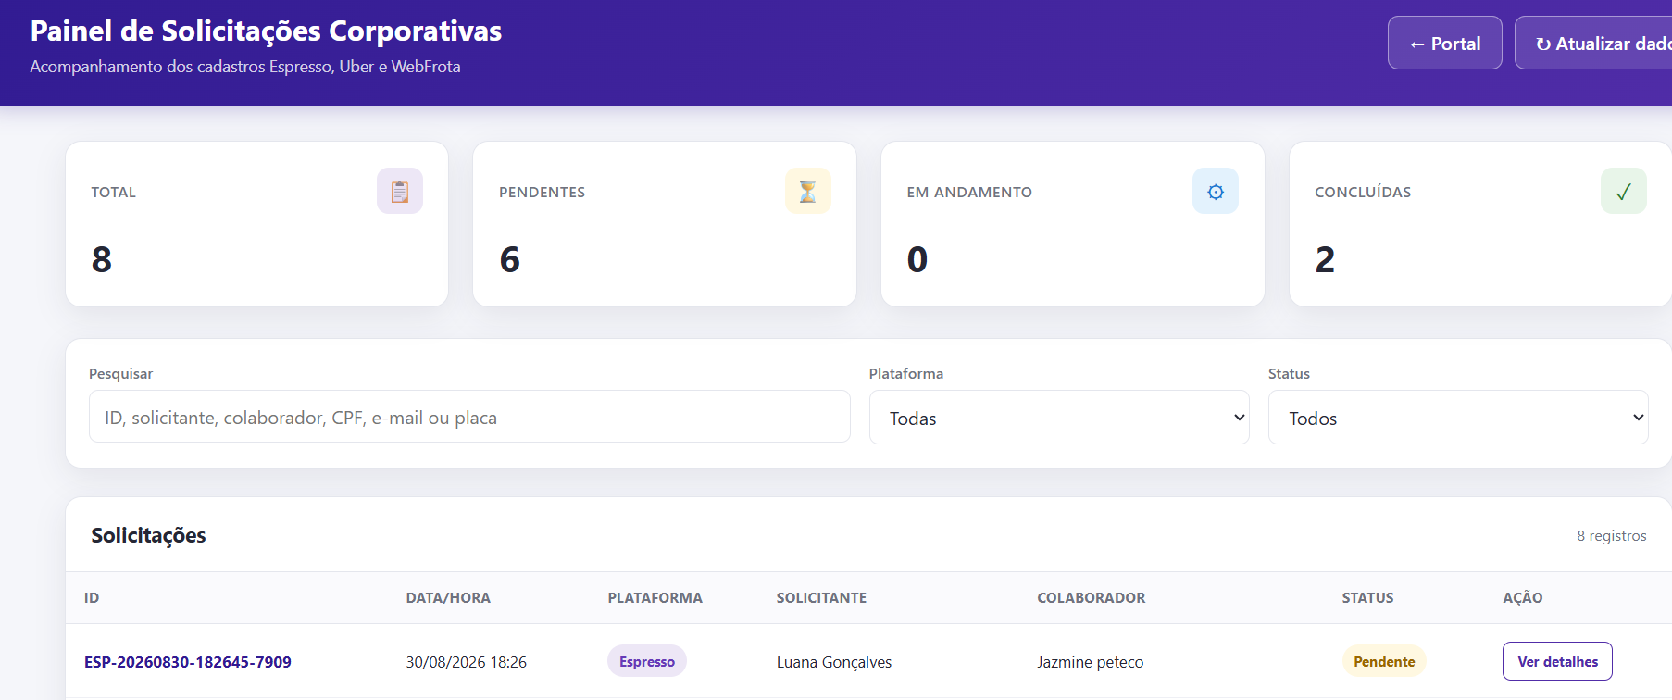
Controle por status
Detalhamento da solicitação e atualização do andamento pelo painel.
O painel permite abrir uma solicitação, revisar os dados recebidos e alterar o status para Pendentes, Em andamento, Concluído ou Cancelado.
Portal de Solicitações Corporativas
08

Slide 9
Como funciona por trás
Arquitetura simples, baseada em ferramentas Google.
Portal web
Apps Script
Google Sheets
Painel
Interface do usuário
HTML + CSS + JS
Regras, validação
e gravação
Base das solicitações
e listas auxiliares
Consulta, filtros
e status
Resultado: a área solicitante enxerga apenas o portal; a área responsável acompanha tudo pelo painel e pela planilha de controle.
Portal de Solicitações Corporativas
09

Slide 10
Resultado final
Um portal corporativo completo para solicitação, registro e acompanhamento de cadastros.
Entrada única
Fluxo guiado
três solicitações em um unico portal
etapas claras e padronizadas
Registro automático
Gestão centralizada
ID gerado ao finalizar
painel com filtros e status
Pronto para apresentação visual do trabalho, sem publicar o acesso real ao sistema.
Portal de Solicitações Corporativas
11

